Slide 1



Międzyszkolny Konkurs Fotograficzny
pt. Człowiek z korzeniami musi tkwić w ojczystej ziemi, a wzrokiem omiatać cały świat - George Santayana, czyli jakie jest miejsce Polaka we współczesnym świecie?

Slide 2
Międzyszkolny Konkurs Fotograficzny
wpłynęło 19 prac 19 uczniów,
komisja konkursowa:
Bożena Kuzio-Bilska – przewodnicząca
dr Łukasz Leszczyński
Jan Michniewicz
przyznano cztery wyróżnienia oraz nagrody I, II i III

Slide 3
Międzyszkolny Konkurs Fotograficzny
wyróżnienia

Slide 4
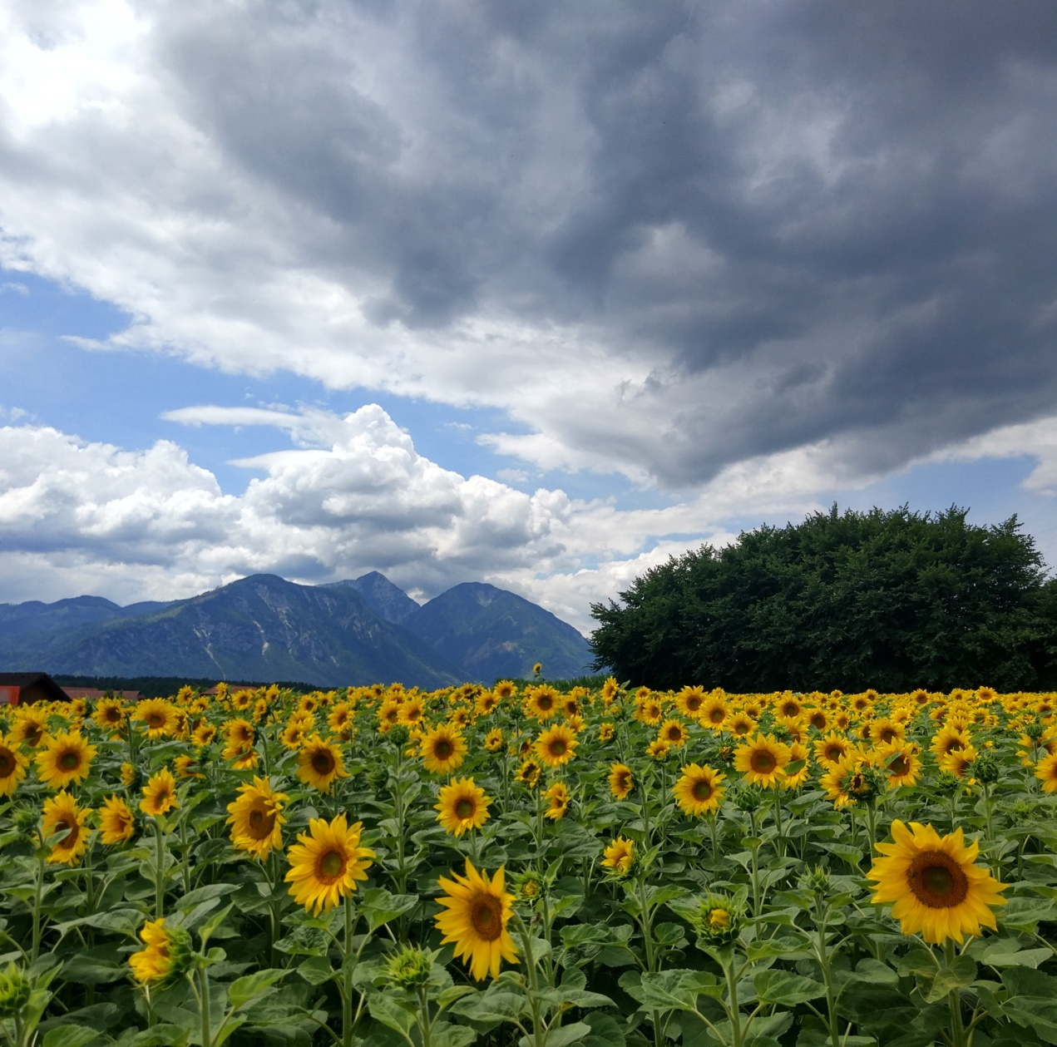
Dominika Kulesza
wyróżnienie

Slide 5
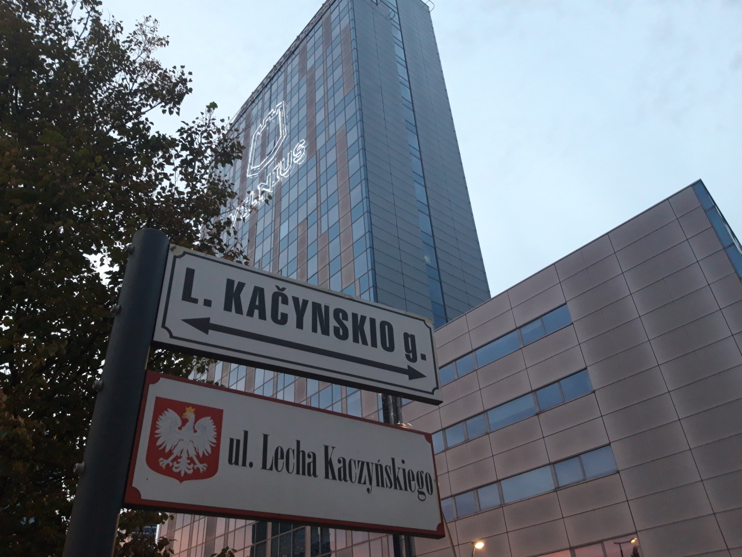
Dariusz Kułakowski Pamiątka
wyróżnienie

Slide 6
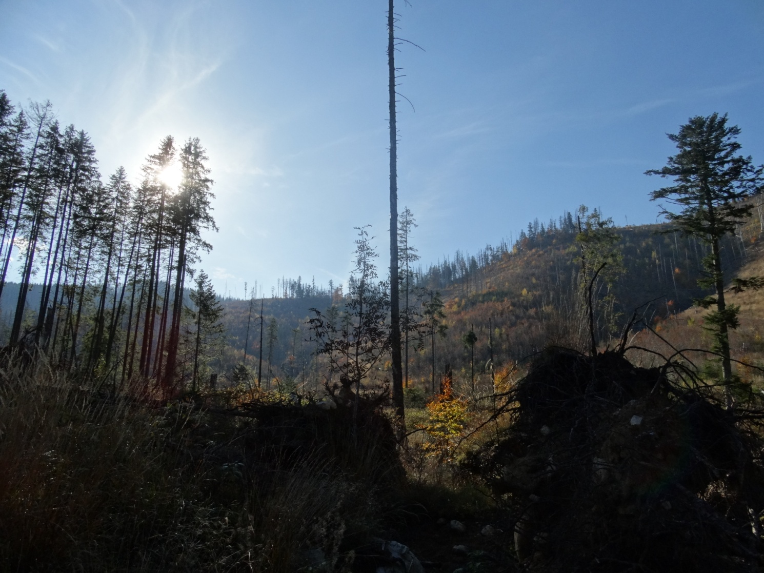
Oliwia Kurzyńska Piękno wokół nas
wyróżnienie

Slide 7
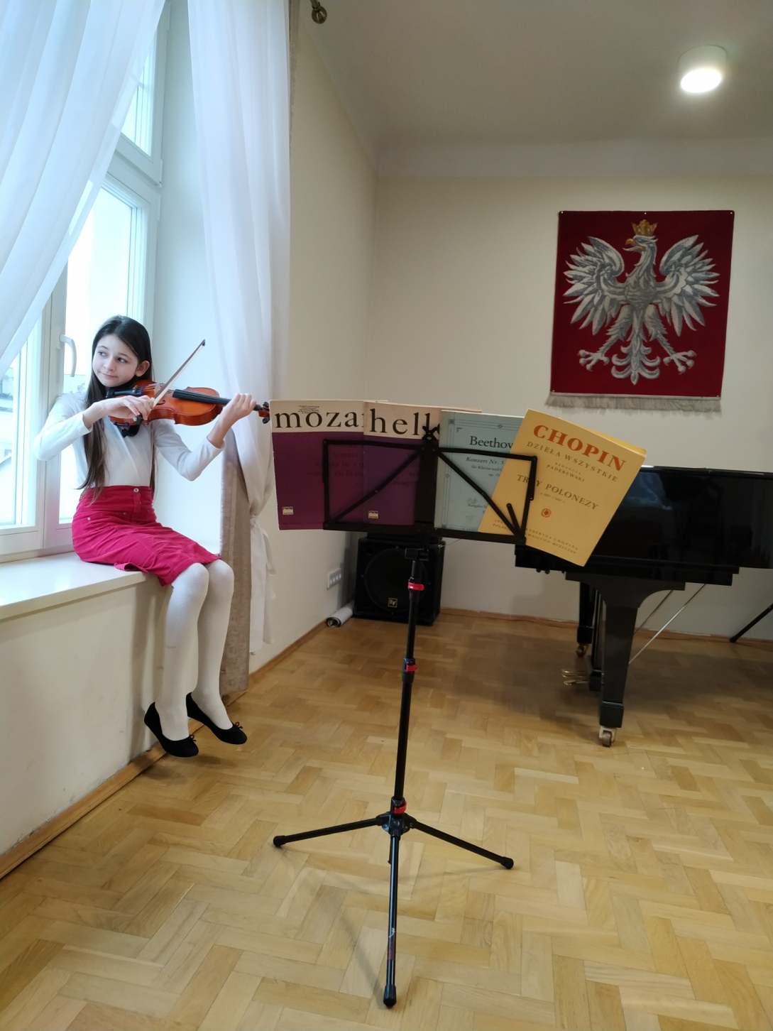
Gabriela Nowak Muzyka świata w sercu polskiego dziecka
wyróżnienie

Slide 8
Międzyszkolny Konkurs Fotograficzny
III miejsce

Slide 9
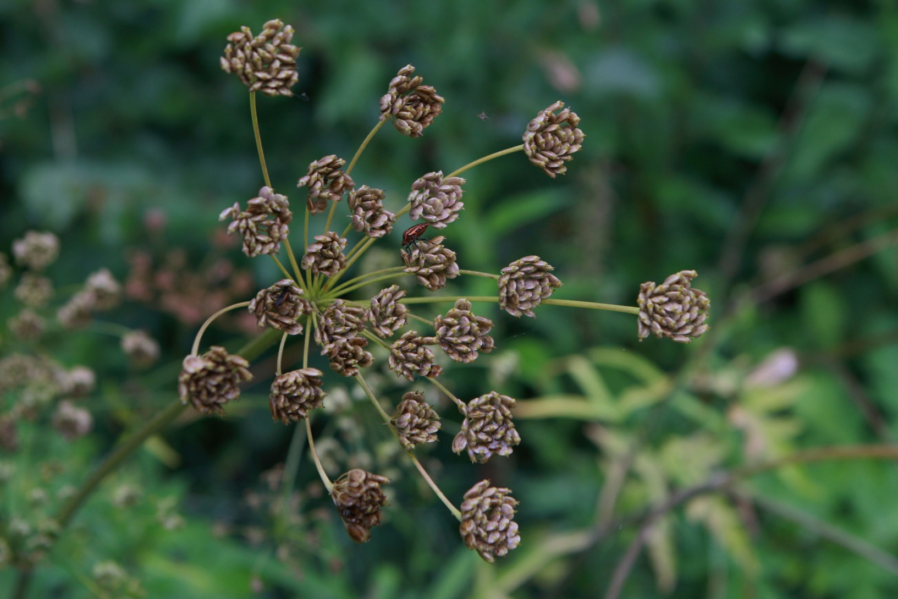
Mariola Żukowska, Carpe diem
III miejsce

Slide 10
Międzyszkolny Konkurs Fotograficzny
II miejsce

Slide 11
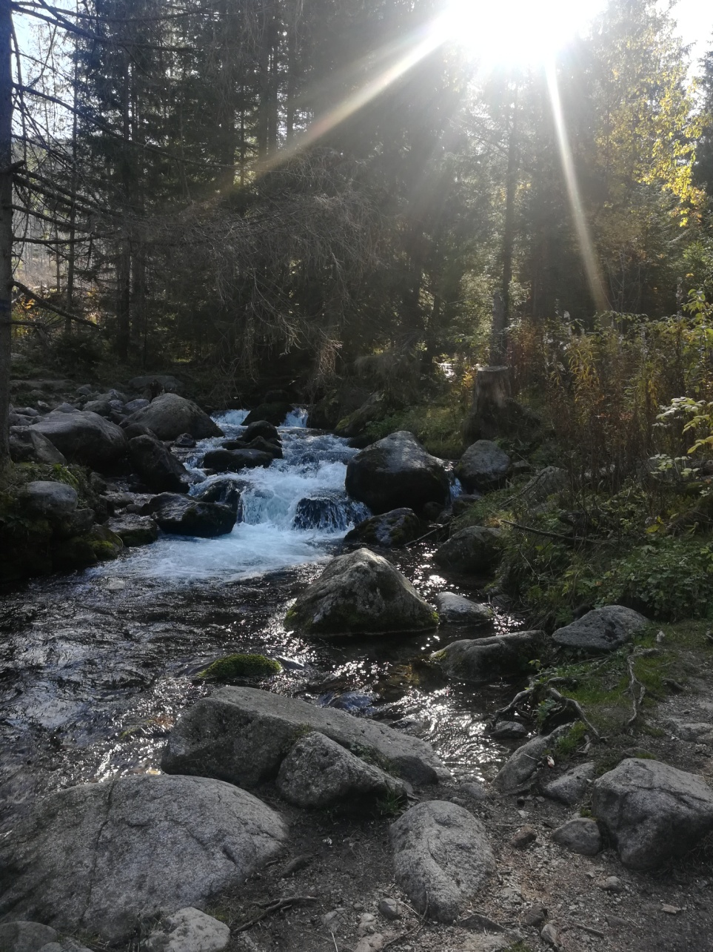
Zuzanna Adamczyk Za górami, za lasami, za rzekami…
II miejsce

Slide 12
Międzyszkolny Konkurs Fotograficzny
I miejsce

Slide 13
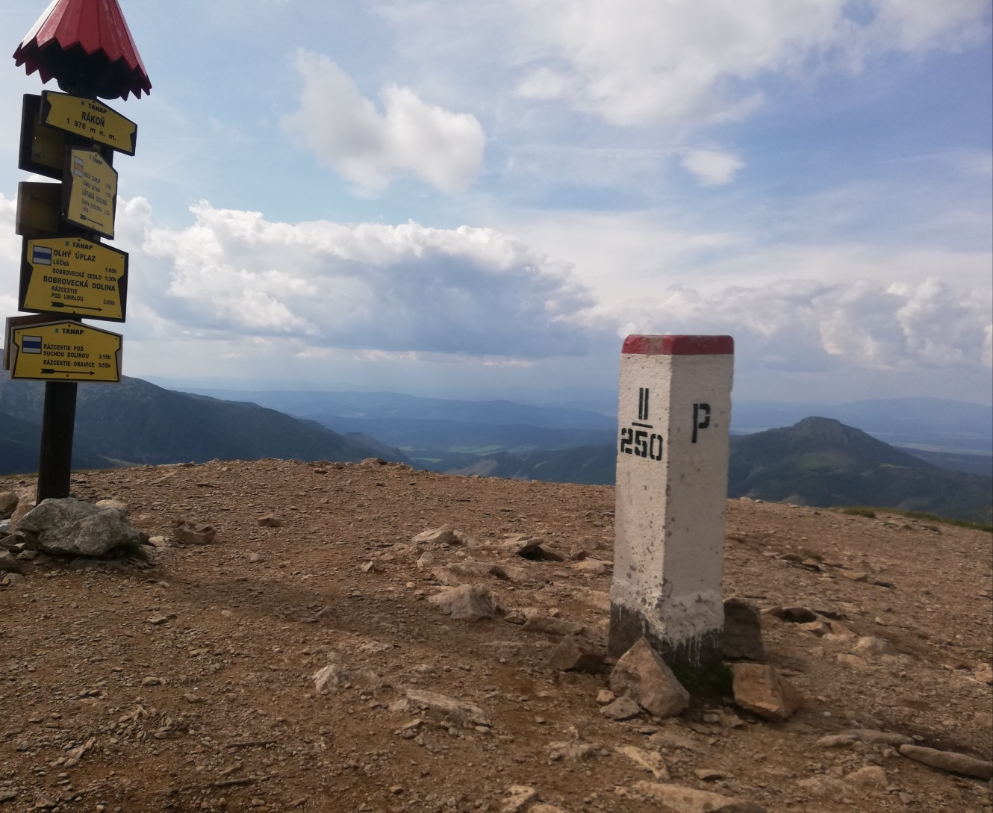
Maja Malinowska Z Widokiem na Świat
I miejsce

Slide 14
Międzyszkolny Konkurs Fotograficzny
dyplomy i nagrody przekażemy po Świętach Bożego Narodzenia

